Slide 1
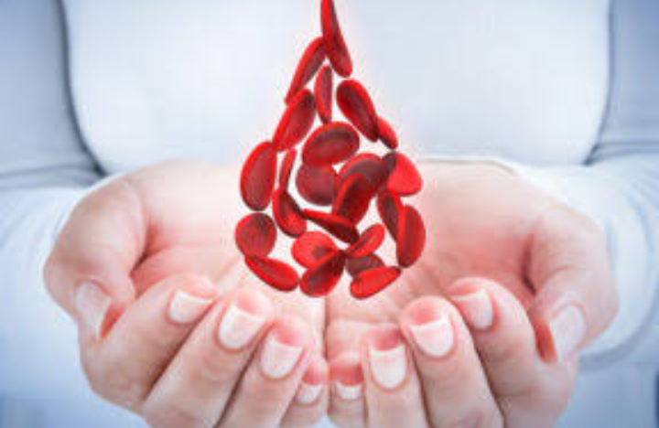
Soyez les bienvenus

Slide 2
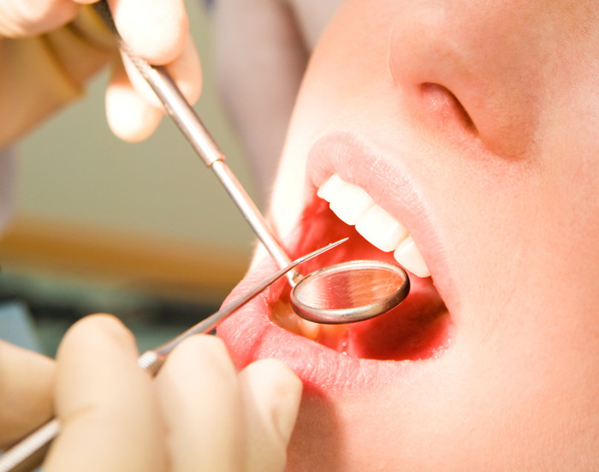
Université Mouloud Mammeri Tizi Ouzou
Faculté de Médecine
Département De Chirurgie Dentaire
Les manifestation buccales et la prise en charge thérapeutique des hémopathies en odontostomatologie
Encadré par: Dr Mimoun
Présenté par:
Mlle DRIBINE Hadjer
Mlle CHAMI Yasmine
Mlle BOUDJERID Samira
Mr AININE Mourad

Slide 3
Plan
1
Introduction
2
Rappels
3
Classification des hémopathies
4
Les manifestations buccales des hémopathies
5
La prise en charge des hémopathies
6
Les cas cliniques
7
La conclusion

Slide 4
Introduction
Le médecin dentiste est appelé a traiter des patients atteints de maladies hématologiques dont les manifestations buccales sont fréquentes et qui peuvent être révélatrices voir très évocatrices.
L’objectif de ce travail qui est scindé en 2 parties, l’une théorique et l’autre pratique ; est de déterminer le rôle du médecin dentiste dans le dépistage précoce des hémopathies ainsi que leurs prise en charge au cabinet dentaire et en milieu hospitalier, pour que ces malades ne soient plus rejetés.

Slide 5
Les globules rouges ou érythrocytes.
Les globules blancs ou leucocytes.
Les plaquettes ou thrombocytes
Les éléments figurés du sang sont de 3 sortes :

Slide 6

Hémostase
Lésion vasculaire
Hémorragie
Hémostase
Primaire
Secondaire
Fibrinolyse
Vasoconstriction du vaisseau lésé
Formation du clou plaquettaire
Formation du caillot sanguin
Dissolution du caillot sanguin
Arrêt de l’écoulement dans les petits vaisseaux sanguins et ralentissement dans les grands
Arrêt de l’écoulement sanguin
Rétablissement de la circulation sanguine

Slide 7
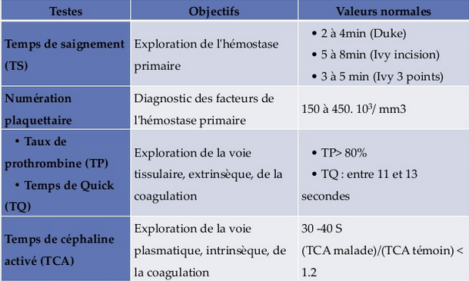
Tests explorant l’hémostase

Slide 8
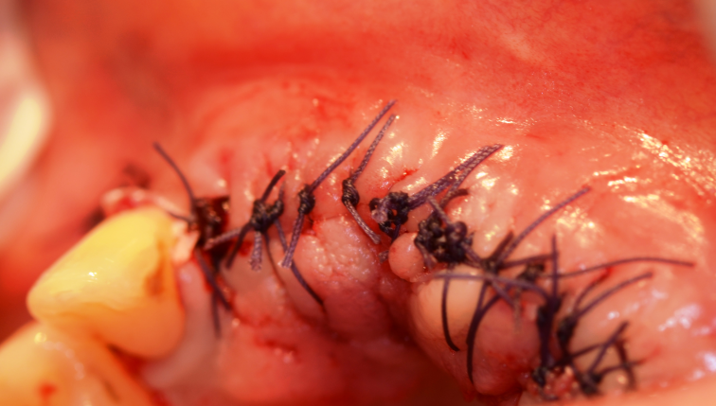
Les moyens locaux d’hémostase
La compression intrinsèque
Les matériaux hémostatiques résorbables.
Les points de suture
La compression extrinsèque
Les gouttières hémostatique.

Slide 9
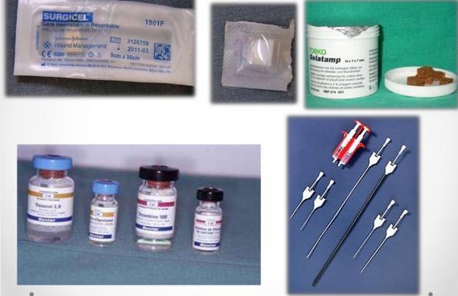

Slide 10
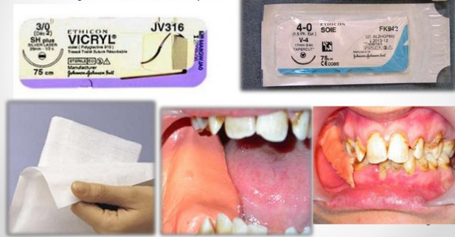

Slide 11
Classification des hémopathies

Slide 12
Anémie non régénérative
Les pathologies des globules rouges
Anémie microcytaire
Anémie macrocytaire
Les aplasies médullaires
Anémie ferriprive
Anémie de Biermer
Les aplasies globales
Anémie hypersidérimique
Anémie par carence en folates
Les aplasies sélectives

Slide 13
Anémies régénératives normocytaires
Anémies hémolytiques
Anémies hémorragiques
A.H constitutionnels
A.H. acquises
Les hémoglobinopathies
Les érythro-enzymopathies
Les membranopathies

Slide 14
Les pathologies des globules blancs
Les désordres leucocytaires non prolifératifs
Les lymphopénies
Les neutropénies et agranulocytoses

Slide 15
Les syndromes prolifératifs
Les leucémies
Les lymphomes et myélomes multiples
Histiocytose X
Les polyglobulies
Les leucémies aigues
Les lymphomes Hodgkiniens
Les polyglobulies primitives
Les lymphomes non Hodgkiniens
Les leucémies chroniques
Les polyglobulies secondaires
Le lymphome de Burkitt
Myélomes

Slide 16
Les troubles de l’hémostase primaire
Les pathologies des plaquettes
L’hyperplaquettose
Les déficits de la coagulation
Par anomalie vasculaire
Par anomalie plaquettaire
Hémophilie
Maladie de Willebrand
Les thrombopathies
Les thrombopénies

Slide 17
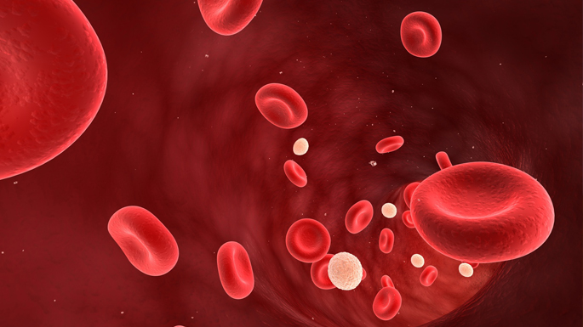
les pathologies des globules rouges

Slide 18
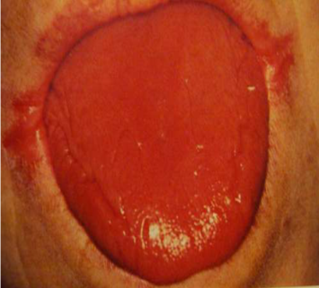
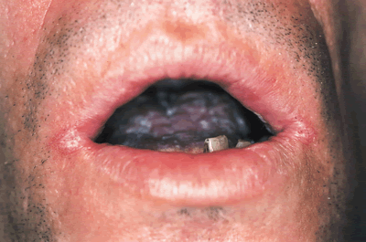
Anémie ferriprive
une atrophie diffuse des muqueuses.
la muqueuse est très pâle * et mince.
petites érosions ou ulcérations aphtoides.
Langue dépapillée , glossite atrophique.
Dysphagie.
Stomatite prothétique + Perlèche

Slide 19
anémie microcytaire hypersidérémique
chéilite angulaire bilatérale.
Glossite, œdème lingual, atrophie des papilles.
Prise en charge des anémies microcytaires:
Accord du médecin traitant.
Actes sanglants bilan d’hémostase.
TS allongé (anémie sévère) surveillance de la cicatrisation
antibiothérapie jusqu'à cicatrisation du site pour éviter une surinfection postopératoire
Protection du site avec un pansement parodontal (propriétés sédatives et hémostatiques).

Slide 20
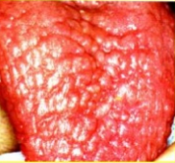
Les anémies macrocytaires
incidence des candidoses buccales.
plages érythémateuses de la langue et des joues.
glossite de Hunter ( Anémie de Biermer )
Langue lisse anémique

Slide 21

Prise en charge
La cicatrisation est rapide avec la prise de vitamine B12.

Slide 22
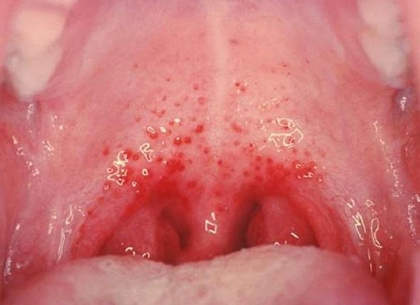
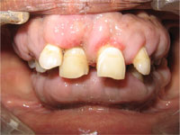
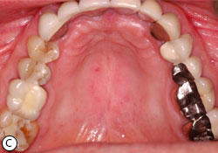
Les aplasies médullaires
-Candidoses érythémateuses.
-Chéilites angulaires fongiques.
-Lésions herpétiques et multiples ulcérations.
-Syndrome hémorragique : pétéchies et ecchymoses au niveau des muqueuses, saignements gingivaux spontanés.
-Hématomes, épistaxis.
-Hyperplasie gingivale.

Slide 23
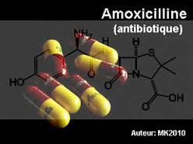
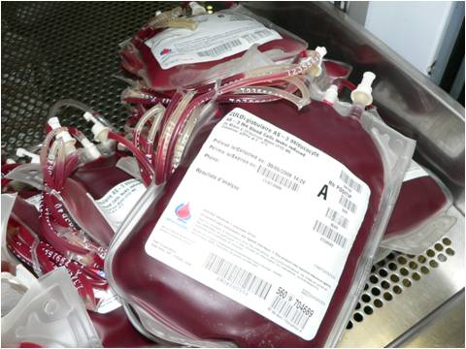
Prise en charge
Une antibiothérapie à large spectre est administrée.
Les valeurs sanguines sont régularisées par un apport transfusionnel en culots globulaires, leucocytaires et plaquettaires.
Moyens locaux d’hémostase.

Slide 24
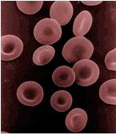
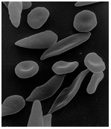
La drépanocytose
Figure1: érythrocyte normal
Figure 2: érythrocyte falciforme
une pâleur muqueuse et une coloration jaune
une ostéoporose, une ostéosclérose, amincissement de la corticale maxillaire, douleur violente de la mandibule.

Slide 25
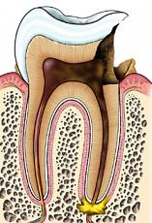
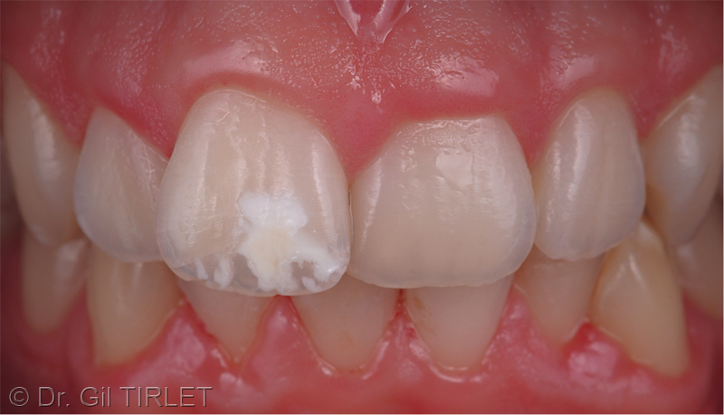
Nerveuses : une neuropathie du nerf mentonnier et la paresthésie de la lèvre( récupération lente )
Dentaires : un retard d’éruption, une hypo minéralisation de l’email et de la dentine, nécrose pulpaire

Slide 26
Prise en charge
Accord du médecin traitant.
Hospitalisation en cas d’accident infectieux
Antibioprophylaxie à large spectre et à hautes doses, administrée par voie veineuse si possible, actes chirurgicaux ou à risque infectieux
Antibiothérapie en cas d’infection bactérienne( tissu osseux +) pour prévenir tout risque d’ostéomyélite.
obturation des petits vaisseaux risque d’ischémie et de nécrose hospitalisation

Slide 27
Les Thalassémies
les manifestations osseuses ont un double aspect: il y a d’une part hyperplasie de la moelle hématopoïétique et d’autre part une ostéoporose d’ou :
Accroissement important des maxillaires, Classe 2 squelletique ++ avec proalvéolie maxillaire.
béance et malocclusion
Inflammation gingivale.
Raréfaction de l’os alvéolaire.
Déplacements dentaires ,dyschromies et caries multiples.
Oblitération sinusienne.

Slide 28
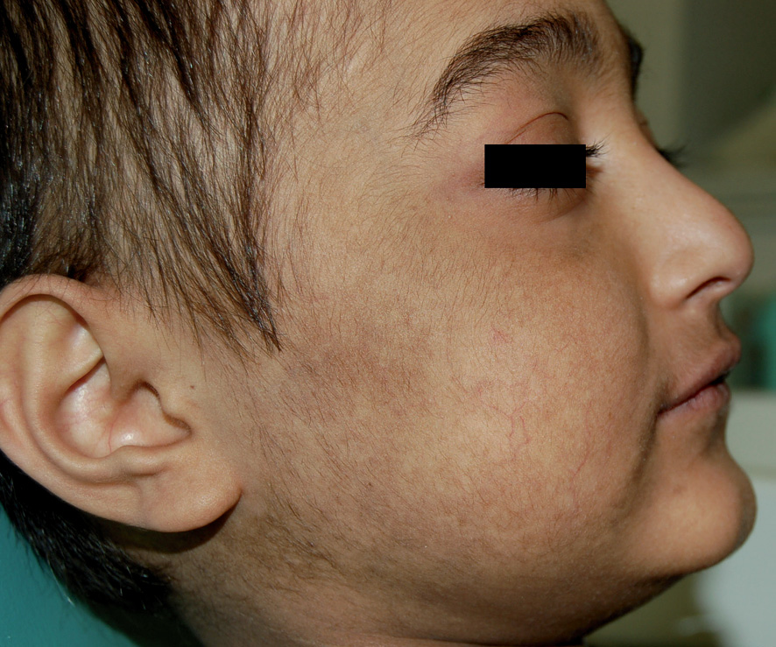
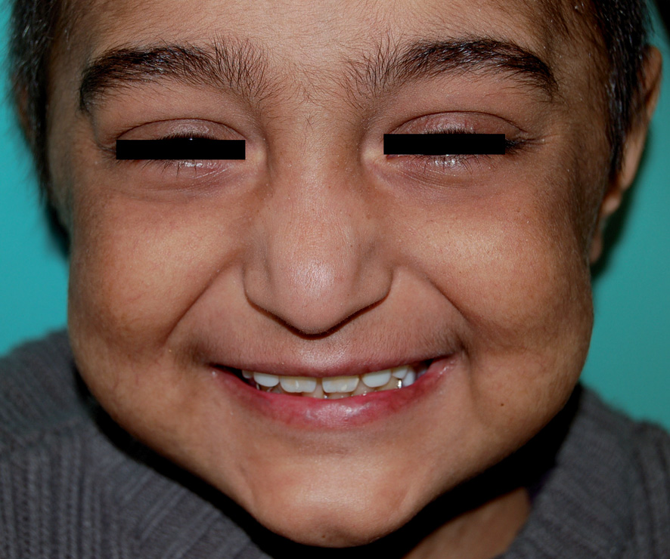
Figure 3 : Aspect exobuccal caractéristique de la thalassémie : protrusion du menton, mélanodermie et alopécie.
Figure 4 : Aspect exobuccal caractéristique de la thalassémie : visage carré, protrusion zygomatique, proéminence frontale et élargissement du dos du nez.

Slide 29
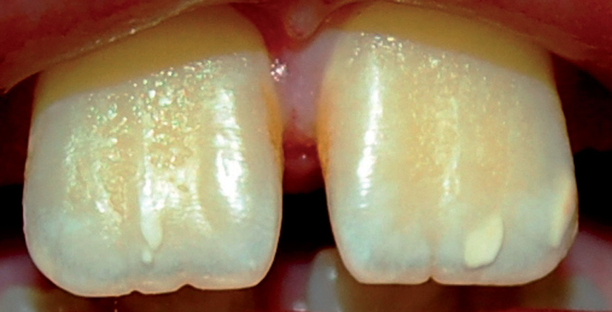
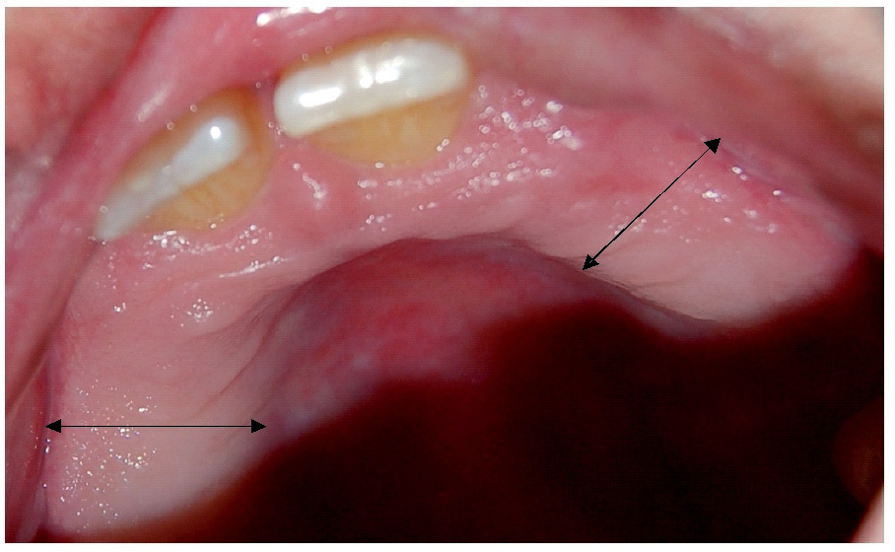
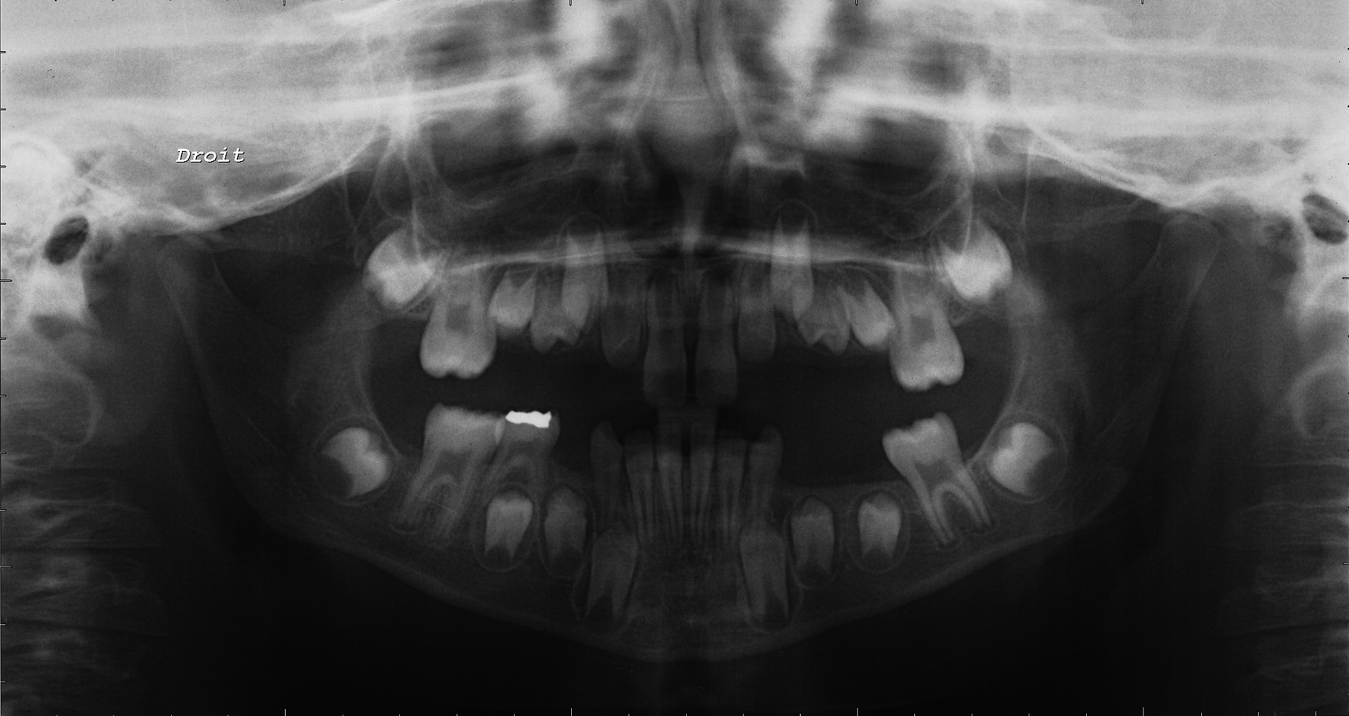
Figure 7 : Dyschromies modérées, diastèmes interincisifs.
Figure 8: Elargissement des procès alvéolaires maxillaires
Figure 9 : Orthopan-tomogramme: oblitération sinusienne

Slide 30
Prise en charge
l’avis du médecin traitant.
demander le taux d’Hb et d’Ht.
Connaître les répercussions de l’anémie sur les différents organes .
Si le taux d’Hb est compris entre 8 - 10 g/100ml seuls les soins palliatifs seront réalisés.
La nécessité d’une Antibioprophylaxie sera discutée avec l’hématologue.

Slide 31
Les membranopathies
Le prototype de ce groupe d’anémies est la Sphérocytose héréditaire.
une pâleur de la muqueuse avec atrophie des papilles linguales.
Le traitement est préventif avec l’abstention de toute exposition à un médicament potentiellement responsables.

Slide 32
Les anémies hémolytiques acquises
Les dents peuvent avoir une teinte gris sombre,
vert jaune, bleu vert mais en général la teinte s’estompe avec l’âge .
hypoplasies de l’email.

Slide 33
Prise en charge :
- Accord du médecin traitant.
- Motivation et prévention des infections.
-proscrire les médicaments suivants :
Aspirine, sulfamide, dérivé de la vitamine K et ne jamais utiliser le bleu de toluidine.

Slide 34
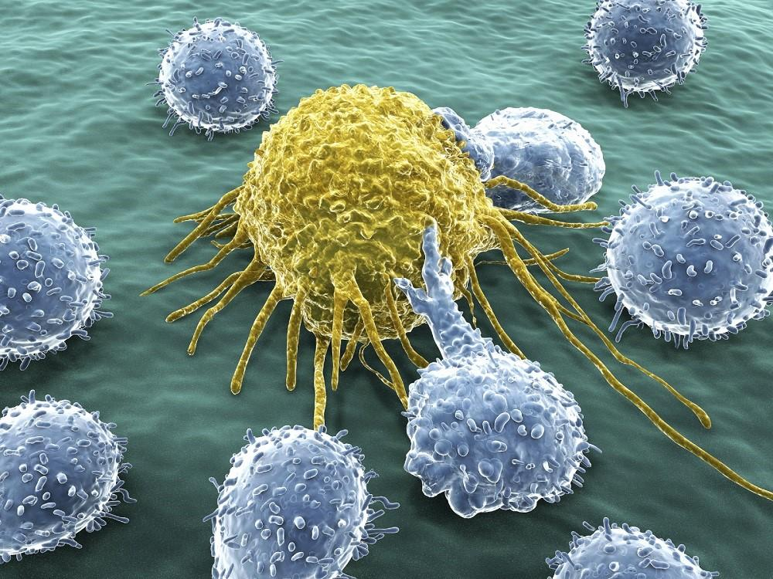
Pathologies des globules blancs

Slide 35
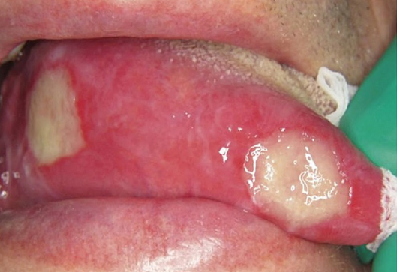
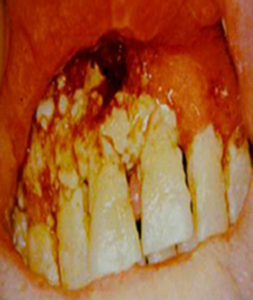
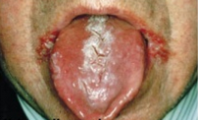
Les désordres leucocytaires non prolifératifs
I –La neutropénie et agranulocytose
Ulcérations buccales .
Aphtoses buccale récidivantes.
Des lésions ulcéro-nécrotiques entrainant des mobilités dentaires .
une atteinte parodontale avec
récessions gingivales et des lyses
osseuses étendues .
herpes et candidose.

Slide 36
Prise en charge des neutropénies
Avis du médecin traitant .
Une antibioprophylaxie avant tout acte dentaire .
Proscrire les médicaments responsable d’agranulocytose.
Les actes sanglants seront reporté jusqu’à ce que l'état de santé du patient soit équilibré .
Des mesures strictes d’asepsie seront préconisées.
En cas de neutropénie sévère seuls les soins urgents seront pratiqués en milieu hospitalier .

Slide 37
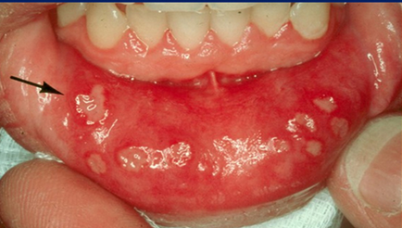
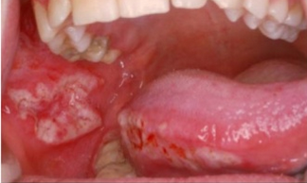
II-Les lymphopénies
Ulcérations ,gingivites.
candidoses ,herpes.
avis du médecin traitant.
antibioprophylaxie avant tout
acte chirurgical.
des mesures strictes d’hygiène
et d’asepsie doivent être respectées.
éviter toute prescription ayant un effet dépresseur sur la moelle osseuse.

Slide 38
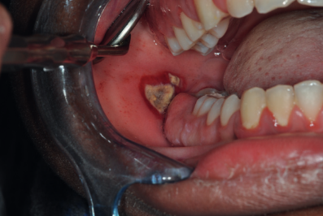
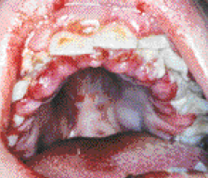
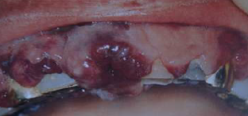
les syndromes prolifératifs
I -Les leucémies aigues
Hyperplasie gingivale , gingivite importante associée à des gingivorragies.
Algies dentaires .
LYMPHADENOPAHIES CERVICALES.
Pâleur des muqueuses et des lésions ulcéro-nécrotiques.
Pétéchies et ecchymoses

Slide 39
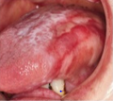
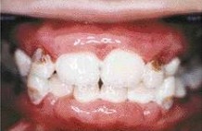
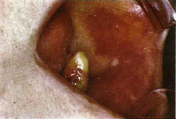
II-La leucémie chronique :
Dans le cas dune leucémie myéloïde chronique :
stomatite érosive lichénoide
Dans le cas de leucémie lymphoïde chronique :
Adénopathies cervicales .
Infiltration leucémique des glandes salivaires.
Des lymphomes localisés à la muqueuse buccale ,l’os maxillaire ou mandibulaire .
Pâleur des muqueuses .
Pétéchies et ecchymoses .

Slide 40
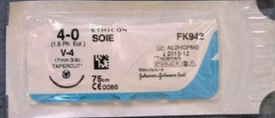
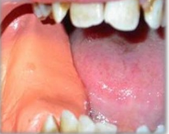

La prise en charge des leucémies:
Deux risques: hémorragique et infectieux
la phase du début :
Avis de l’hématologue ∙
Une antibioprophylaxie suffisante ∙
Moyens locaux d’hémostase∙

Slide 41
En période d’aplasie profonde
Tout acte chirurgical même mineur est contre indiqué.
Prescrire une antibiothérapie a visée symptomatique.
An cas d'urgence :intervenir en accord avec l’hématologue sous couverture d'antibiotique massive en milieu hospitalier.
Le maintien d’une bonne hygiène buccodentaire.
A la phase de rémission
Les soins dentaires peuvent être réalisés après contact avec le médecin traitant les prescriptions médicamenteuses sont a discuter .

Slide 42
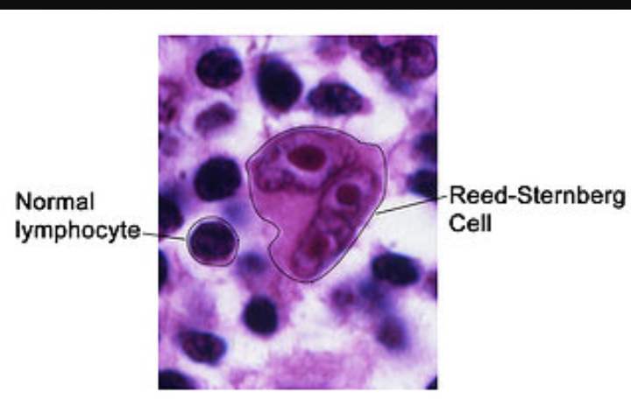
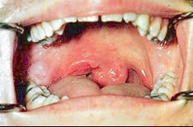
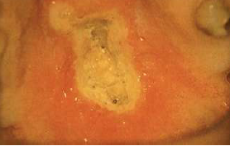
Lymphomes et myélomes multiples:
Les lymphomes hodgkiniens
Liées aux effets de la chimio et radiothérapie :
Adénopathies cervicales.
Ulcérations profondes .
Tuméfaction de la muqueuse buccale.
Une hypertrophie des glandes salivaires et amygdales .

Slide 43
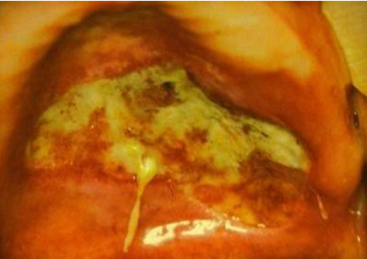
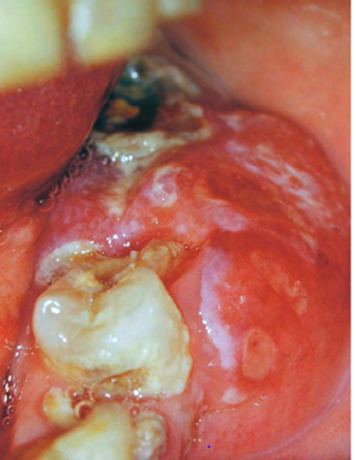
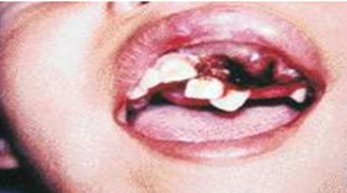
LYMPHOMES NON HODGKINIENS
Adénopathies cervico-faciales
Lymphomes des tissus mous s/f d’une tuméfaction molle érythémateuse et violacée au niveau du palais ,la gencive
Lymphome des maxillaires
Les glandes salivaires :les parotides sont plus atteintes
Une tumeur au niveau de
la gencive et du palais

Slide 44
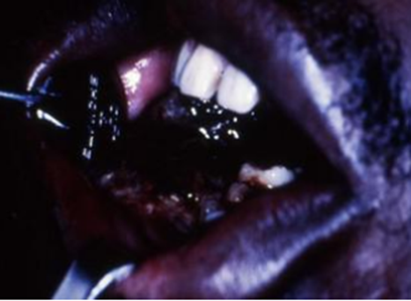
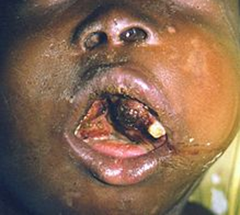
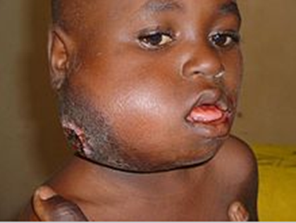
LYMPHOME DE BURKITT
Chute prématurée des molaires temporaires.
Tumeurs maxillaires simples ou multiples .
Aspect radiologique: disparition de la lamina dura ,ostéolyse étendue, résorptions alvéolaires ,déplacements dentaires.
Déformation faciale.

Slide 45
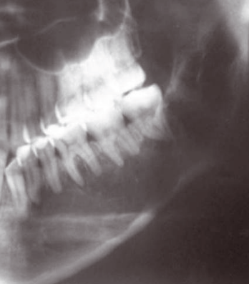
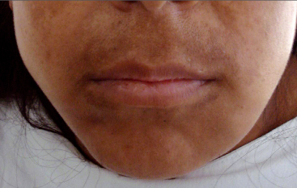
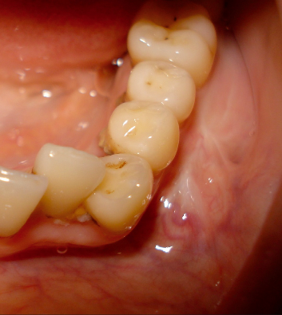
myélomes
Lésions osseuses localisées ai niveau des maxillaires et des apex des molaires mandibulaires.
Résorptions radiculaires, mobilités dentaires.
Douleurs aux mâchoires et paresthésies.
Fractures au niveau maxillaire.
Gingivorragies et pétéchie .

Slide 46

Prise en charges des lymphomes et des myélomes:
risque de complications hémorragiques et infectieuses
avis du médecin traitant
Demander une NFS ,
numération des plaquettes et
TCA
Antibioprophylaxie chez les patients sous chimiothérapie et corticothérapie
Proscrire toute les thérapeutiques a toxicité hématologique
Moyens locaux d’hémostase

Slide 47
HISTIOCYTOSE LANGERHANSIENNE
Lésions ostéolytiques et ulcération de la muqueuse buccale.
Parodontite avec mobilités dentaires et récessions gingivales ,résorptions radiculaire.
Hyperplasie gingivale et ecchymose.
Signes radiologiques :ostéolyse de forme arrondie .
Antibioprophylaxie en cas d’acte chirurgical.

Slide 48



radio retro alvéolaire qui montre une lyse osseuse
arrondie autour de la 36.
ulcération gingivale localisée.
parodontolyses ,récessions,
et mobilités dentaires.

Slide 49


Les polyglobulies
la muqueuse buccale ulcérée rouge
violacée ou pourpre∙
le voile du palais devient
plus foncé
la gencive est congestionnée
et oedématiée.
gingivorragies fréquentes.
présence de pétéchies,
d’ecchymoses, d’hématomes

Slide 50
Prise en charge des polyglobulies
Risque de thrombose par hyperviscosité
Risque hémorragique majeur
Risque de transformation leucémique : traité par chimiothérapie ou radiothérapie.
Dans ce cas il conviendra de :
Avis du médecin traitant .
demander un hémogramme et bilan d’hémostase et Ht.
moyens d’hémostase locaux vu le risque hémorragique .
antibioprophylaxie est prescrite vu le risque infectieux majeur lié à la chimiothérapie.

Slide 51

LES PATHOLOGIES DES PLAQUETTES

Slide 52

Anomalies de l’hémostase:
Du a une anomalie vasculaire:
Fragilité capillaire, vaisseaux perméable ou incapable
de vasoconstriction.
Hémorragie muqueuse et gingivorragie ++
Purpura pétéchiales ou ecchymotique.
Conduite a tenir:
la découverte de pétéchies ou purpura doit mener le médecin dentiste à demander une consultation en hématologie et demander un examen biologique ( NFS, taux de plaquettes, TS, TCA)
Seuls les soins urgents seront réalisés en accords avec le médecin traitant
La prise de tout médicament a l'origine de purpura médicamenteuse doit être arrêté ou proscris.

Slide 53


Du a une anomalie plaquettaire:
Thrombopénie: nombre de plaquettes < 100.000/mm3
Thrombocytose: nombre de plaquettes> 500,000/mm3
Thrombopathies: anomalies fonctionnelles des plaquettes.
Gingivorragie spontanée ou provoquée.
Pétéchies et vésicules hémorragiques.
gencive gonflée, molle et friable.

Slide 54
Conduite a tenir:
A l’ égard du risque hémorragique:
Hygiène buccale rigoureuse → moins de plaque →moins de saignement
Thrombopénie modérée:
Avant tout soin dentaire adresser le patient au médecin traitant → correction TS
Seuls les soins urgents seront réalisés → moyens locaux d’hémostase:
Hémostatique locale resorbable,sutures hermétique, gouttière compressive)
Si l’hémorragie persiste → transfusion de plaquettes.
Recommander une alimentation semi liquide pour éviter tout traumatisme du caillot sanguin.
Thrombopénie sévère:
Si la thrombopénie est liée a une insuffisance médullaire ou à la chimiothérapie→ tout acte sanglant sera reportée ultérieurement jusqu’à normalisation des taux de plaquettes
Si la thrombopénie est liée a une infiltration médullaire ou d’origine tumorale→ nécessite la transfusion de plaquettes

Slide 55

Thrombopathies:
Risque hémorragique majeur
Collaboration avec le médecin traitant → connaître la sévérité de l'anomalie fonctionnelle et déterminer conjointement le protocole à suivre
Intervention en milieu hospitalier de préférence
Traitement substitutif par transfusion de plaquettes
Hémostase locale

Slide 56


A l’égard du risque infectieux :
Patients sous corticoïde : antibiothérapie prophylactique avant / pendant et après toute intervention chirurgicale.
Patient sous immunosuppresseur → en dehors de l’urgence attendre si possible la fin du traitement.
A l’égard des Prescriptions :
Les médicaments susceptibles d’agir sur l’hémostase, ou modifier la fonction des plaquettes, sont formellement contre indiqués
→Aspirine
→anti-inflammatoires non stéroïdiens).

Slide 57


Thrombocytose
Double risque :
Thrombose * Hémorragie
Avis du médecin traitant
Demander un bilan complet : taux de plaquettes , NFS,
Moyens locaux d’hémostase ( surgicel, sutures unitaires, gouttière hémostatique)
En cas de leucopénie prescrire une antibioprophylaxie

Slide 58

Anomalie de la coagulation:
Maladie Wille Brand:
Purpura ecchymotique de la muqueuse
Gingivorragie spontanée incessante
Hémorragie amygdalienne spontanée
Hémorragie lors d’intervention banales.

Slide 59
Conduite a tenir
Risque hémorragique
Prendre l’avis de l’hématologue traitant
Transfusion du facteur manquant avant chaque acte sanglant
Anesthésie tronculaire est formellement contre indiqué Moyens d’hémostase locaux ( sutures, hémostatique locale résorbable; gouttière compressive)
Lors d’une intervention chirurgicale il faut prescrire : Corticothérapie(1mg /kg/24h) en post opératoire.
Tout médicament, contenant de l’acide acétylsalicylique ou du phénylbutazone (AINS) sont contre indiqués.

Slide 60



Hémophilie:
Hémorragie muqueuses
Hémorragie dentaire
Hématome
Le saignement est prolongé et épisodique
« Caillot après morsure de la langue »

Slide 61
Conduite a tenir
Collaboration avec l’hématologue traitant (type d’hémophilie et sévérité)
Hygiène buccale rigoureuse
aucune précaution pour des soins non sanglants (soins de carie).
toutes procédures à l’origine d’un saignement font l’objet d’une extrême précaution
Administration du facteur manquant .
Acte a traumatique que possible.

Slide 62



  Rapprochement maximal des deux berges (Eviter les strangulations par les sutures, utilisation de sutures unitaires résorbables)
  Application d’agent hémostatique locale résorbable et gouttières compressive.
  Contrôle postopératoire régulier, motivation à hygiène buccale.

Slide 63

Etudes des cas cliniques

Slide 64


1er cas:
patiente L-I , âgée de 10 ans.
motif de consultation :une remise en état de la cavité buccale.
sur le plan général la patiente présente une béta thalassémie homozygote avec comme antécédents chirurgicaux une splénectomie .
A l’examen exo -buccal la patiente présente un accroissement important des maxillaires ,prognathie avec béance et une pâleur cutanée .
l'examen endo –buccal révèle une pâleur importante de la muqueuse buccale et du palais ;dyschromies dentaires, une malocclusion ,gingivite ;caries multiples .

Slide 65


Conduite à tenir :
Avis du médecin traitant Risque infectieux
une antibioprophylaxie avant pendant et après l'acte jusqu'à cicatrisation complète
Demander une NFS et une sérologie .
Extraction de la dent causale 16.
Moyens locaux d’hémostase avec sutures .
Des conseils post opératoires .
Contrôle de la cicatrisation après quelques semaines

Slide 66


Slide 67

2eme cas clinique:
Mr B-M ,âgée de 28 ans
motif de consultation: une cellulite séreuse d’origine dentaire
sur le plan général le patient présente un lymphome hodgkinien,en période de rémission complète.
A l'examen exo-buccal :une pâleur cutanée ,adénopathie sous mentonnière.
L’examen endo-buccal :révèle une gingivite chronique généralisée ;malpositions dentaires ,caries multiples .
L’examen de la dent causale 34
DC: nécrose pulpaire

Slide 68


Conduite à tenir :
Avis du médecin traitant .
Bilan sanguin
Motivation a hygiène ,détartrage et soins des dents cariées.
Extraction de la dent causale et pose d’hémostatique local « surgicel ».
Poursuite de l’antibiothérapie et contrôle de la cicatrisation .

Slide 69


3eme cas clinique:
patiente N-Z ,âgée de 47 ans .
motif de consultation: une remise en état de la cavité buccale .
sur le plan général: maladie de Wille brand, une hypertension artérielle, diabète non -insulino dépendant, sous TRT exacyl .
L’examen exo-buccal :douleurs et craquements au niveau de l’ATM.
L’examen endo-buccal :une hygiène insuffisante ,la présence de pétéchies sur la face interne de la joue, parodontie aigue modérée localisée au niveau post .
Examen radiographique :parodontolyse modérée au niveau des dents post inf et sup.

Slide 70


L’examen de la dent causale :25
DC :nécrose pulpaire
Conduite à tenir:
Prendre l’avis des médecins traitants
Le cardiologue traitant: risque syncopal , anesthésie sans vasoconstricteur.
Diabétologue: aucune contre-indication
Hématologue :perfusion du facteur manquant le matin avant l’extraction et une autre dose juste après.
Extraction de la dent causale .
Pose d’hémostatique local « surgicel »et suture hermétique et confection extemporanée d’une gouttière compressive siliconée a l’optosil.
Conseils post-opératoires et antibiothérapie .
Contrôle de la cicatrisation et dépose de la gouttière .

Slide 71


Slide 72


4eme cas clinque:
la patiente M-K, âgée de 25ans.
motif de consultation: une remise en état de la cavité buccale
Sur le plan général : thrombopénie.
L’examen exo-buccal : sans anomalies
L’examen endo-buccal: gingivite chronique généralisée ,caries multiples
Examen de la dent causale :36
DC :nécrose pulpaire.

Slide 73

Conduite à tenir :
Prendre l’avis du médecin traitant :
demander la numération des plaquettes (150et 400000 )
Utilisation de moyens locaux d’ hémostase
Motivation a l’hygiène bucco-dentaire et orientation pour faire un détartrage.
Extraction de la dent causale.
Proscrire les AINS .
contrôle de la cicatrisation .

Slide 74

5eme cas clinique :
la patiente S-M, âgée de 35 ans .
motif de consultation : une remise en état de la cavité buccale .
antécédents médicaux :
Déficit léger en facteur V : 51%
Léger déficit en protéine S
Fausses couches à répétitions
Syndrome sec oculaire
L’examen exo-buccal : sans anomalies
L’examen endo-buccal: gencive d’aspect lisse et pale (gingivite chronique).
Examen de la dent causale: 18
DC :nécrose pulpaire

Slide 75


Conduite à tenir :
Avis du médecin traitant: risque hémorragique.
Motivation à l’hygiène bucco-dentaire .
Demander un bilan (NFS,TP,TCK).
Extraction proprement dite .
Moyens locaux d’hémostase + sutures+ gouttière hémostatique à l’optosil.
La dépose de la gouttière âpres cicatrisation du site opératoire.

Slide 76

6eme cas clinique :
Patiente AF âgée de 68ans
Motif de consultation :remise en état de la cavité buccale, candidate a une radiothérapie
Sur le plan général:
Lymphome non hodgkinien .
Cardiopathie : valvuloplastie (rétrécissement mitral+ ACFA stabilisé) sous Sintrom.
Asthme sous traitement.
Examen exo- buccal :Présence d’adénopathie sous angulo-mandibulaire unilatérale droite de consistance plus ou moins molle non douloureuse à la palpation , pâleur cutanée .
Examen endo buccal: parodontite aigue modérée généralisée .
Examen radiologique: parodontolyse généralisée
Atteinte de la furcation 37/47

Slide 77

Conduite à tenir :
Avis du médecin traitant : L’extraction est possible si l’INR <4 avec moyens locaux d’hémostase (INR du jour 1,9).
risque infectieux + prise de 3g d’amoxicilline 30 a 60 min avant le geste a risque
Motivation a hygiène bucco-dentaire.
extraction 31/41.
Moyens locaux d’hémostase+ surgicel + sutures.
Contrôle après une semaine.

Slide 78

7eme cas:
Patient F-B, âgé de 23 ans.
Motif de consultation: remise en
état de la cavité buccale.
Sur le plan général: hémophilie A sévère.
Examen exo-buccal: pâleur cutané.
Examen endo-buccal: hygiène insuffisante,
gingivite chronique généralisée.
Examen de la dent causale :26
DC: nécrose pulpaire.

Slide 79


Conduite à tenir :
Prendre l’avis du médecin traitant: L’extraction dentaire ne peut se faire qu’après transfusion sanguine du facteur VIII,
motivation a l’hygiène bucco-dentaire et orientation pour détartrage et soins dentaires.
Demander un bilan sanguin .
Extraction de la 26.
Compression et pose d’hémostatique local « surgicel »+ suture hermétique.
confection de gouttière hémostatique a l’optosil (compression extrinsèque).
La dépose de la gouttière après une semaine

Slide 80

8eme cas:
Patient O-S ,âgé de 75ans .
Motif de consultation : remise en état de la cavité buccale.
Antécédents personnels (médicaux) :
leucémie lymphoïde chronique .
Diabète insu lino dépendant équilibré .
chimiothérapie qui datte depuis 2ans.
Examen exo-buccal: pâleur cutanée liée a une anémie .
Examen endo-buccal: hygiène insuffisante,
caries multiples ,hyperplasie gingivale et pâleur
Examen de la dent causale:23
DC :nécrose pulpaire

Slide 81

Conduite à tenir :
Prendre l’avis du médecin traitant: une antibioprophylaxie :Amoxicilline 1g 2fois/jr avant pendant et
après.
Demander un bilan sanguin (NFS, équilibre leucocytaire, taux de plaquettes ; TS)
Extraction de la 23.
Compression bidigitale .
Conseils post opératoire .
Contrôle de la cicatrisation après
une semaine .

Slide 82

9eme cas:
Patiente H-S, âgée de 47 ans.
Motif de consultation extraction multiples pour un but prothétique .
Antécédents personnels (médico-chirurgicaux) :
-Thrombocytémie essentielle.
Médication en cours : Hydrea® 500MG 1 comprimés
1 fois /jr.
Examen exo-buccal: RAS
Examen endo-buccal:
L’hygiène est insuffisante , parodontite aigue généralisée.
Examen radiologique: lyse osseuse généralisée atteignant le 1/3 moyen .

Slide 83



Conduite à tenir:
Avis du médecin traitant .
Bilan sanguin
Motivation à l hygiène buccodentaire .
Extractions multiples .
Moyens locaux d hémostase (surgicel ,suture).
Antibiothérapie (amoxicilline 1g 2/j).
Jusqu'à a cicatrisation complète
Contrôle .

Slide 84
Conclusion :
Le rôle du médecin dentiste est primordial dans le dépistage de certaines formes des hémopathies.
Les manifestations buccales de ces dernières peuvent constituer un signe d’alarme ou d’orientations ,
La collaboration entre le médecin dentiste et l hématologue est cruciale pour une meilleure prise en charge ,
des précautions doivent être prises vu le risque infectieux et hémorragique chez ces patients

Slide 85

Merci pour votre attention

